Slide 1

PLAN DE PARTICIPACIÓN 2021

Slide 2
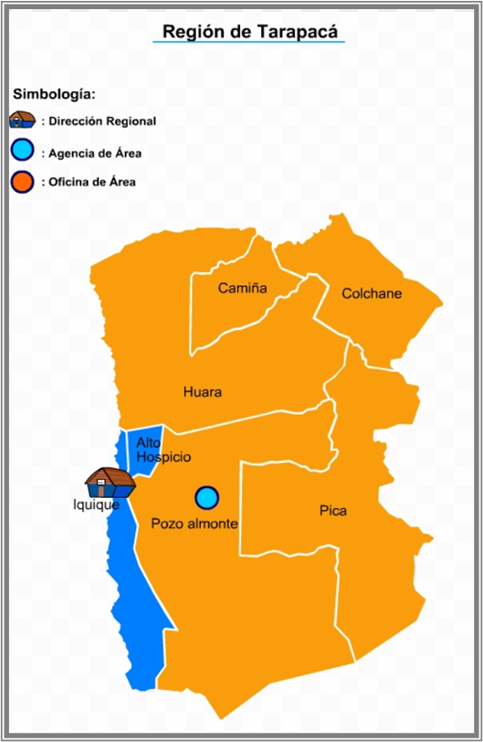
DESCRIPCIÓN TERRITORIAL
Ubicación , superficie y clima
Población
Provincia de Iquique y Provincia del Tamarugal
Red asistencial
Indicadores demográficos

Slide 3
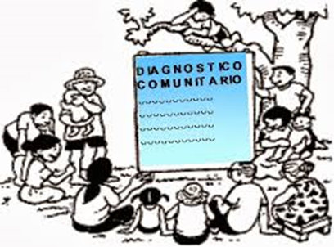
DIAGNóSTICO TERRITORIAL PARTICIPATIVO
Covid-19 en la región, país y el mundo
Enfoque metodológico participativo de físico a virtual
Participación de la comunidad desde sus territorios

Slide 4

COMPARACIóN ENTRE INFORMES
Plan de trabajo 2020 y 2021
Colaboración de actores sociales activos

Slide 5


EVALUACIóN DE ENCUESTAS Y CONSULTAs
En forma digital
Calidad, ejecución y adaptación

Slide 6
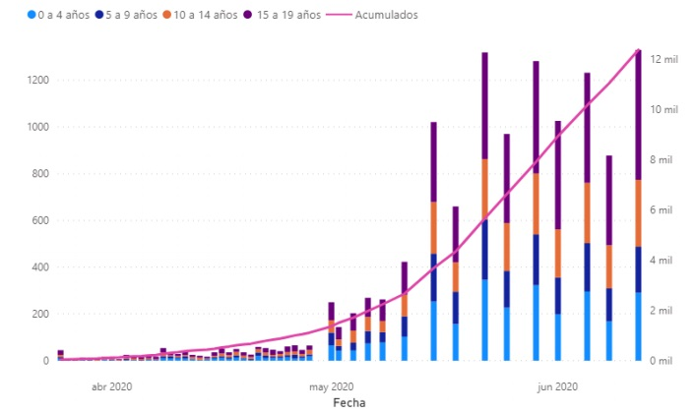
DATOS EPIDEMIOLóGICOS, SOCIO-DEMOGRáFICOS Y ECONóMICOS
Mortalidad, natalidad, esperanza de vida, indicadores de riesgo e indicadores de acceso a la atención de salud
Iquique y Alto Hospicio mayor contagio en la región
Aumento de la pobreza multidimensional

Slide 7

PROBLEMATICAS Y TEMATICAS PRIORIZADAS POR EL SERVICIO DE SALUD
Fortalecer la coordinación y vínculos entre el Servicio de Salud Iquique y los Referentes en Salud de la Región
Difusión oportuna de la información en relación a los temas de Participación Social y Salud Comunitaria

Slide 8

OBJETIVO GENERAL Y OBJETIVOS ESPECIFICOS
Generar acciones de fortalecimiento de la Participación Ciudadana en la Región de Tarapacá dentro del territorio jurisdiccional que correspondiente a las Provincias de Iquique y Tamarugal
Ampliar la base de representatividad y potenciar liderazgos
Fortalecer el trabajo intersectorial de los consejos de salud con entidades
Potenciar la participación de los directivos en instancias de gestión de los establecimientos de salud ……….

Slide 9

DISMINUCION DE ASISTENCIA A LOS CONSEJOS DE DESARROLLO LOCAL
Falta de interés
Miedo al contagio
Deficiencia o falta de recursos tecnológicos

Slide 10

AUMENTO DE MIGRANTES
Problemas de convivencia
Escases de vivienda y hacinamiento
Ocupación de espacios públicos y de esparcimiento

Slide 11


FALTA DE ESPECIALISTAS
Problemas de atención
Retiro de medicamentos y renovación de recetas
Traslado de pacientes
(AGRABADO POR EL TEMOR A CONTAGIARSE)

Slide 12

FORTALECIMIENTO DE LA PARTICIPACION USUARIA Y FUNCIONARIA
Mediante un Diálogo Participativo masivo de interés en la Región de Tarapacá

Slide 13

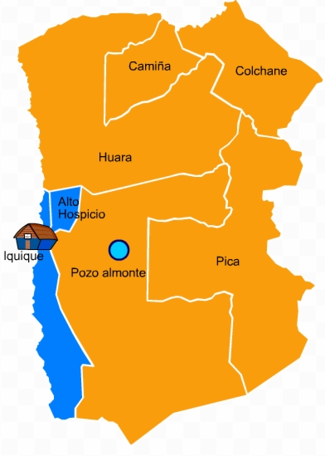
Efecto covid -19 en la región de tarapaca
Realizar una Consulta Ciudadana a la población de la región con el objeto de generar un informe del impacto y las consecuencias sociales, económicas, culturales, educacionales y de salud que afectó a la Región de Trapacá el año 2021.

Slide 14

INSENTIVAR LA PARTICIPACION DE LOS DIRECTIVOS
Mediante el acompañamiento del Departamento de Participación y Comunicaciones
Comunicación oportuna para difundir información
Ser un apoyo a los problemas que se presentan

Slide 15

Cronograma de actividades
Nuestro Servicio de Salud Iquique a través del Departamento de Participación y Comunicaciones desarrollan un Plan de Trabajo 2021 en coordinación y supervisión del Ministerio de Salud.

Slide 16
F I N
GRACIAS

